Slide 1
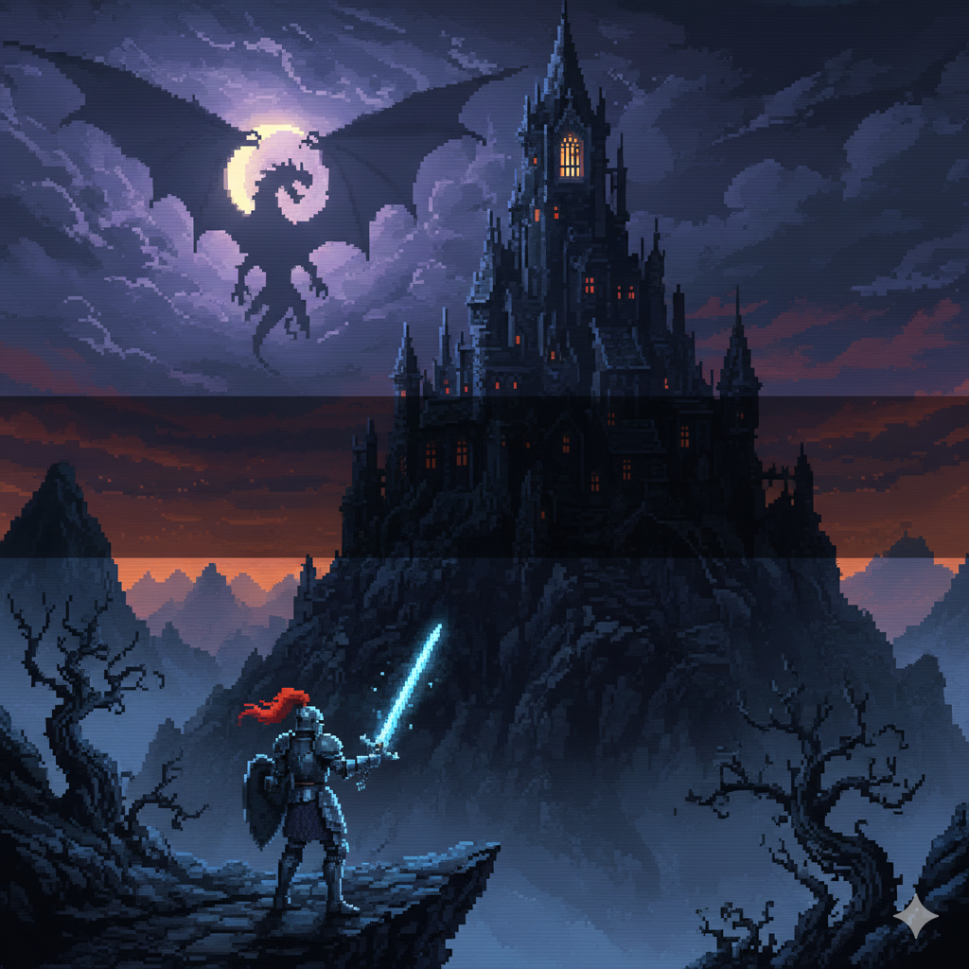
비슷 한 작품: 젤다의 전설(2d)
공주님 구하기 (princess rescue)
2022182001
강종훈
1반

Slide 2
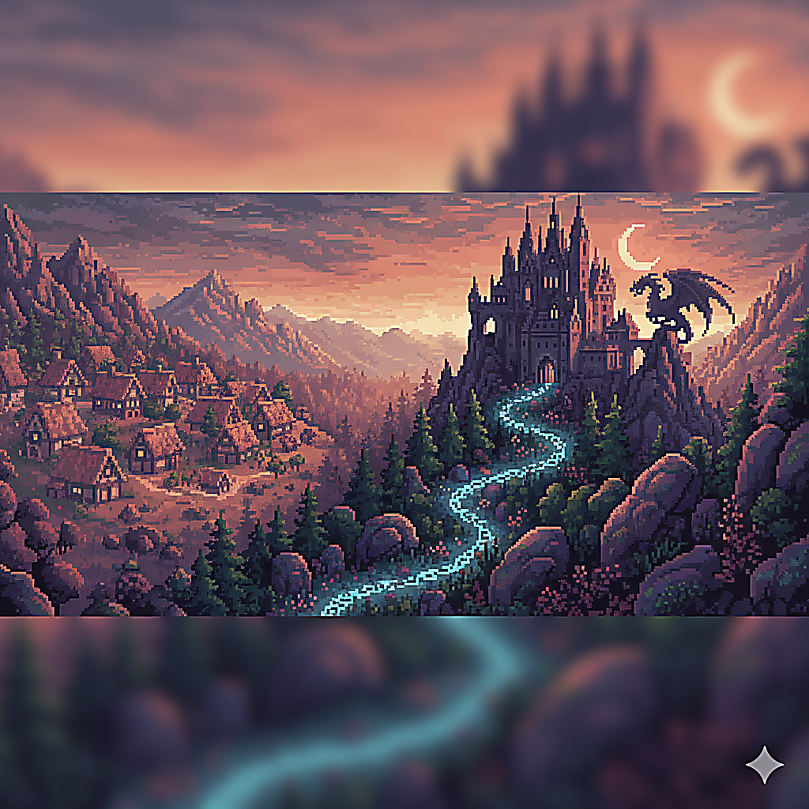

개발 진행률
전체 대비 진행률
: 65%
주차 |  |  | 내용 |  |  |  |  | 진행률
1주차 | 계획 | 메뉴화면과 마을맵 구현+미니맵 구현 | 100%
 | 결과 | 마을맵의 필요한 부분에 대한 충돌처리 구현 완료 및 메뉴화면, 마을 오류없이 구현 완료+미니맵 구현완료
2주차 | 계획 | 캐릭터 및 무기 구현 | 95%
 | 결과 | 캐릭터 애니매이션 모든 모션 구현 완료, 무기는 일정 퀘스트 완료시 업그레이드되는 형식이라 몬스터 구현 후 추후에 다시구현
3주차 | 계획 | npc, 퀘스트 구현 | 95%
 | 결과 | space바를 누르고 대화 가능 및 퀘스트 받기. 몬스터 구현이 완벽하지 않으므로 퀘스트 자세한 내용은 추후에 구현
4주차 | 계획 | 스킬트리, 아이템 구현 ---> 스킬트리 및 스킬모션 구현 | 100%
 | 결과 | 아이템 구현은 몬스터가 죽은 후 무작위로 떨어지게 할 예정이므로 6주차에 완료할 예정
5주차 | 계획 | 전장,몬스터 구현, +(몬스터 움직임 구현) | 90%
 | 결과 | 전장 출동처리 미흡

Slide 3
개발 예정
*일정 변경 사항*
전체 대비 대략 :35%
1주차: + 미니맵 구현
4주차: 아이템 구현-->스킬 모션 구현
5주차: +몬스터 움직임 구현
6주차: 몬스터 움직임 구현---> 아이템 구현
6주차 | 계획 | 몬스터 움직임 구현 ---> 아이템 구현으로 변경 (4주차와 6주차 일부 계획 변경) |  | 0%
7주차 | 계획 | 보스방, 보스 공격패턴 구현 |  | 0%
8주차 | 계획 | 이동할 수 있는 문, 클리어 화면 구현 |  | 0%
9주차 | 계획 | 전체적인 코드 재검토 |  | 0%

Slide 4
